Slide 3
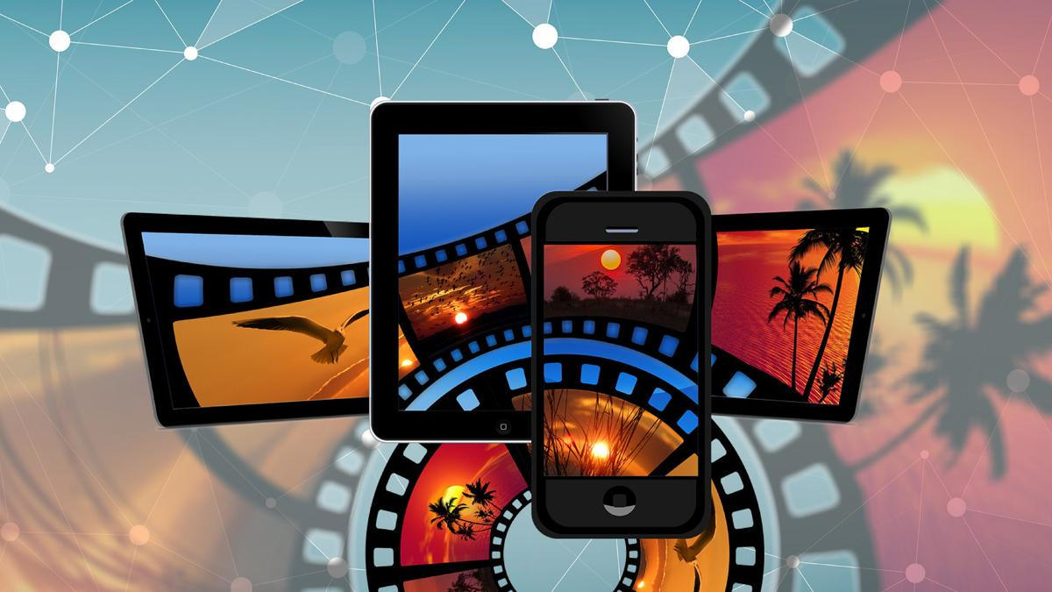
GÖRSEL BİT ARAÇLARI
Görsel bilgi ve iletişim araçları bir bilgiyi veya mesajı ifade etmek ya da iletişim kurmak amacıyla göze hitap eden iletişim araçlarıdır.
Örnek: Televizyon, dergi, bilgisayar, gazete, kitaplar, resimler

Slide 4
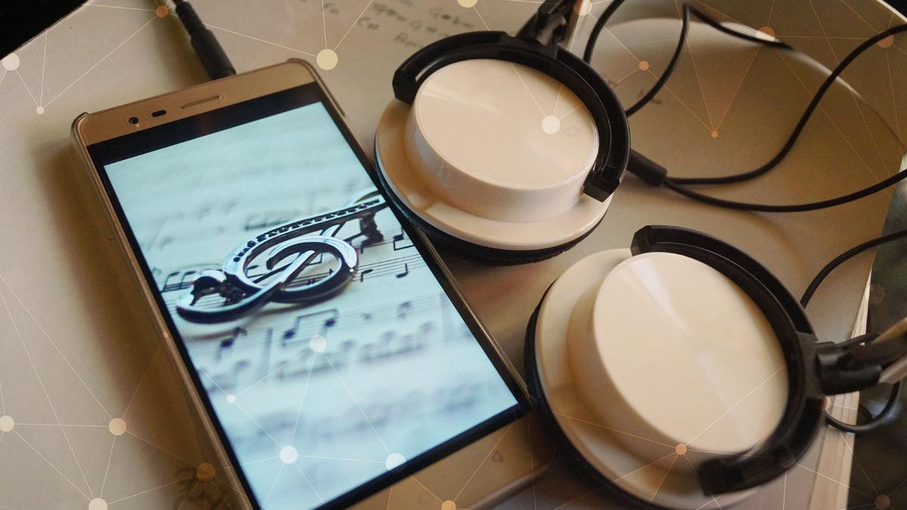
İŞİTSEL BİT ARAÇLARI
İşitsel bilgi ve iletişim araçları bir bilgiyi veya mesajı ifade etmek ya da iletişim kurmak amacıyla kulağa hitap eden iletişim araçlarıdır.
Örnek: Telefon, MP3 çalar, ses kayıt cihazı, radyo, cd-kaset

Slide 5
YAZILI BASILI BİT ARAÇLARI
Yazılı ve basılı bilgi ve iletişim araçları bir bilgiyi veya mesajı ifade etmek ya da iletişim kurmak amacıyla kullanılan iletişim araçlarıdır.
Örnek: Gazete, dergi, kitap, poster, broşür vs.

Slide 6
BİLGİ VE İLETİŞİM ARAÇLARI
Gelişen teknoloji birbirleriyle etkileşime girerek yeni araçları da meydana getirmektedir. Birbiriyle etkileşime girerek yeni oluşan araçlar şöyle tanımlanabilmektedir;
• Görsel-İşitsel Araçlar • İşitsel ve Yazılı-Basılı Araçlar • Görsel- İşitsel ve Yazılı-Basılı Araçlar

Slide 7
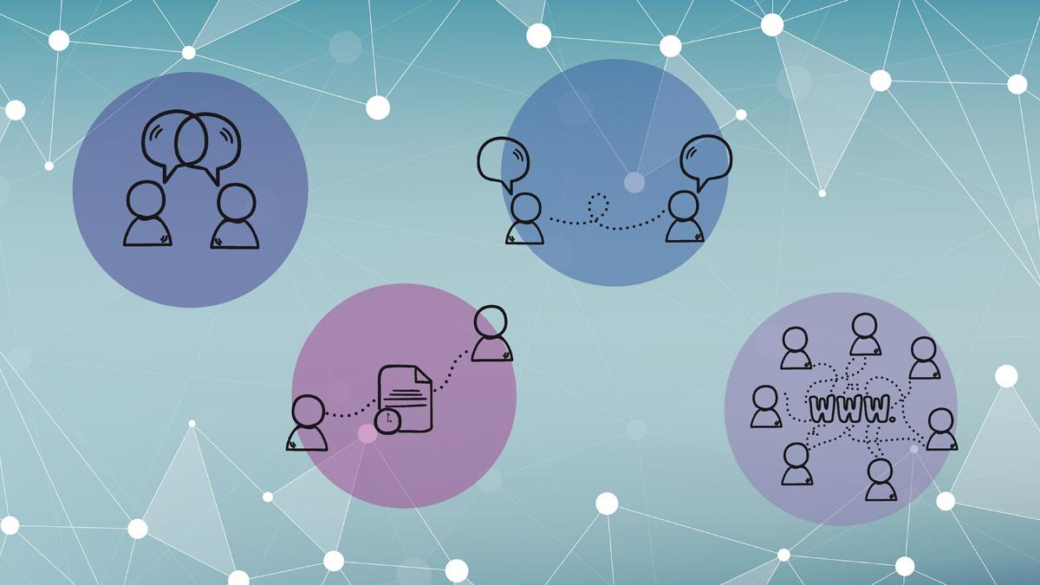
Farklı Zamanlı (Asenkron) İletişim Araçları:
Kullanıcıların farklı zamanlarda, aynı veya farklı mekânlarda olduğu durumlarda kullanılan iletişim araçlarıdır.
Eş Zamanlı (Senkron) İletişim Araçları:
Kullanıcıların aynı zamanda, ama farklı mekanlarda olduğu durumlarda kullanılan iletişim araçlarıdır.

Slide 8
DİNLEDİĞİNİZ İÇİN TEŞEKKÜRLER
DİNLEDİĞİNİZ İÇİN TEŞEKKÜRLER
Bu sunum 6. sınıf Bilişim Teknolojileri ve Yazılım dersi kılavuz kitaptan yararlanarak hazırlanmıştır.
Hazırlayan: Yaren COŞKUN
Ayrıntılı bilgi www.ozgurseremet.com
Bu sunum 6. sınıf Bilişim Teknolojileri ve Yazılım dersi kılavuz kitaptan yararlanarak hazırlanmıştır.
Hazırlayan: Emirhan TURHAN
Ayrıntılı bilgi www.ozgurseremet.com

